Slide 1







PHÒNG GIÁO DỤC VÀ ĐÀO TẠO ĐẠI LỘC
TRƯỜNG TIỂU HỌC ĐẠI QUANG
Chào mừng
quý thầy cô đến thăm, dự giờ lớp 1A
Môn: Toán
GV: Trương Thị Liễu

Slide 2
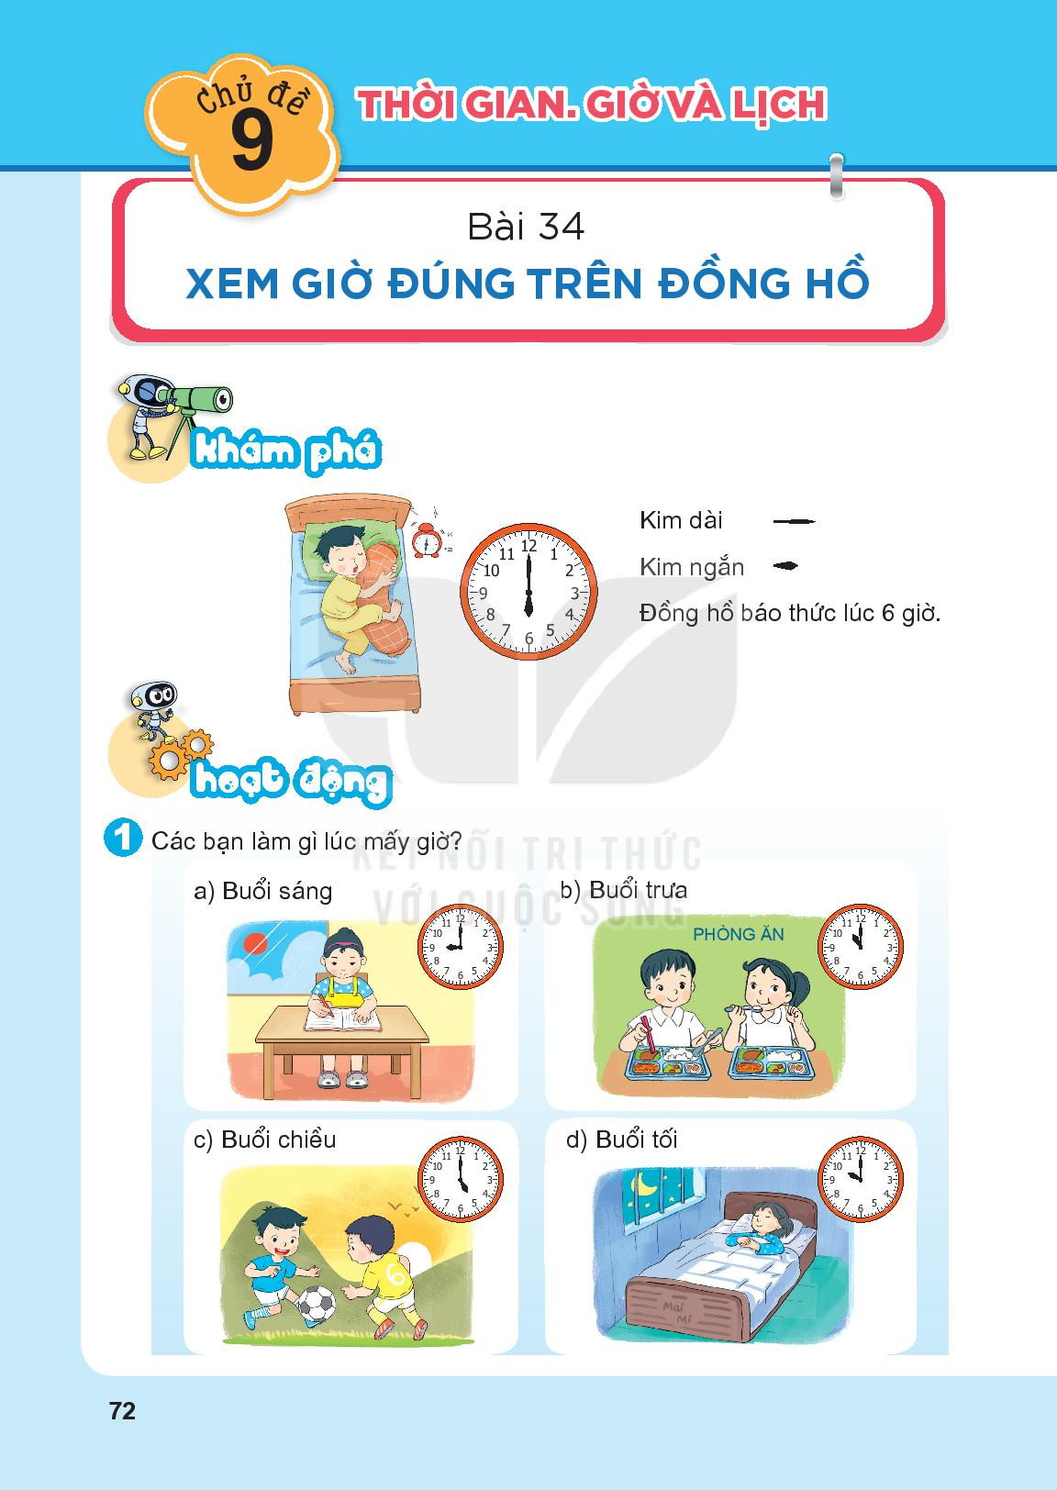

Slide 3
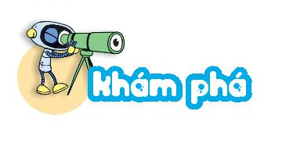

Slide 4
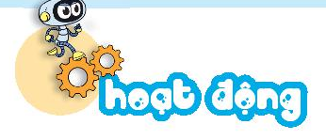

Slide 5
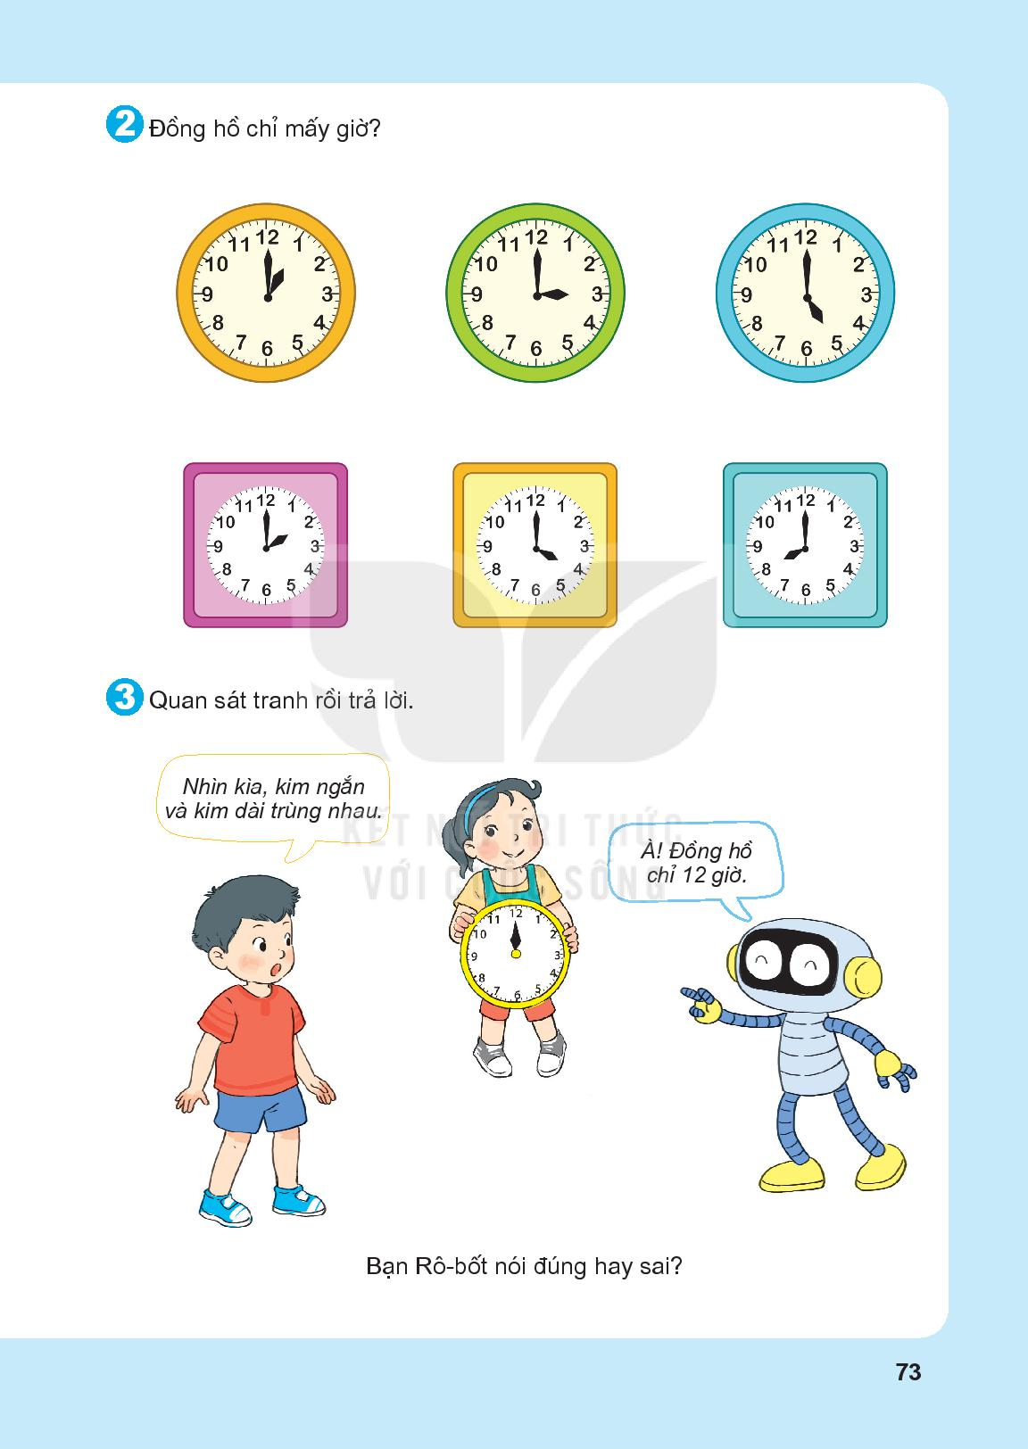

Slide 8
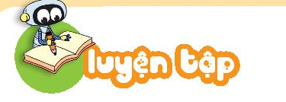

Tiết 2

Slide 10
